Slide 1
DODATNE TEHNIKE
17. radionica P2 Zagreb
Mario Jurjević

Slide 2
Tehnike emocionalne regulacije
Trening vještina
Problem solving
Donošenje odluka
Ocjenjivanje zadataka i analogija stubišta
Izlaganje
Igranje uloga
Tehnika pite
Samousporedbe

Slide 3
TEHNIKE EMOCIONALNE REGULACIJE
SVE emocije su važne
Negativne emocije često ukazuju na problem koji treba riješiti (može i ne mora uključivati promjenu vlastitog razmišljanja) ili prihvatiti ukoliko se ne može riješiti.
Cilj nije eliminiranje negativnih emocija već smanjiti stupanj i trajanje koje se ne čini proporcionalnim sitauciji
Neke dodatne tehnike:
Refokusiranje, uključivanje u vrijedno ponašanje, samoumirenje
Relaksacija
progresiva mišićna relaksacija, slikovna izlaganja te sporo i/ili duboko disanje

Slide 4
TRENING VJEŠTINA
Neadekvatnost ili nedostatci u komunikaciji, učinkovitom roditeljstvu, razgovoru za posao, financijama, upravljanju kućanstvom ili vremenom, organizacija i odnosi
Otkrivanje manjka vještina --> obrazloženje rada na tome --> suradnička odluka za treningom istih --> demonstracija tijekom seanse
Npr. kada nisu sigurni u komunikaciji dajte im izbor glume sebe ili druge osobe u igri uloga

Slide 5
PROBLEM SOLVING
Poteškoće u rješavanju problema
poticanje osmišljavanja rješenja od strane klijenta u skladu sa njegovim vrijednostima i težnjama
izravne upute za rješavanje problema
učenje specificiranja problema --> osmišljavanje rješenja --> implementacija i procjena njegove učinkovitosti
ponuda više potencijalnih rješenja
Kada se problemi ne mogu riješiti
tehnika “Oh, dobro” usmjerena na prihvaćanje
kad ne možeš riješiti problem, promjeni svoj odgovor prema njemu
Kada postoji mala vjerojatnost za pojavom problema
procijeniti vjerojatnost da će se problem pojaviti
tražiti najbolje i najrealnije rezultate
razgovarajte o tome kako se nositi ako se problem ipak pojavi
razlikovati razumne i nerazumne mjere opreza
prihvatiti neizvjesnost
smanjiti prenapuhan osjećaj odgovornosti
prepoznati i proširiti svoje osobne i vanjske resurse
povećati njihov osjećaj samoučinkovitosti

Slide 6
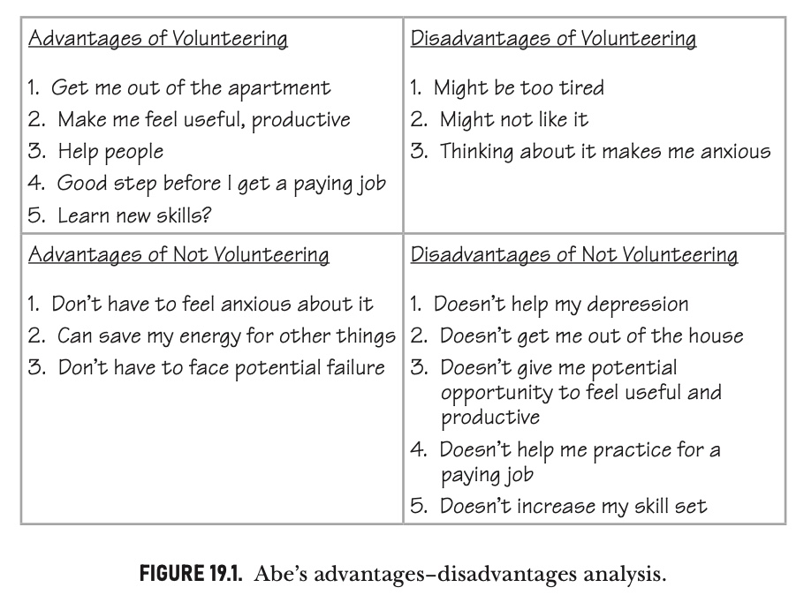
DONOŠENJE ODLUKA
Npr. depresivni pacijenti imaju poteškoće u donošenju odluka
Navesti prednosti i nedostatke svake opcije --> osmišljavanje sustava procjene svake stavke --> donošenje zaključka koja opcija se činio najboljom

Slide 7
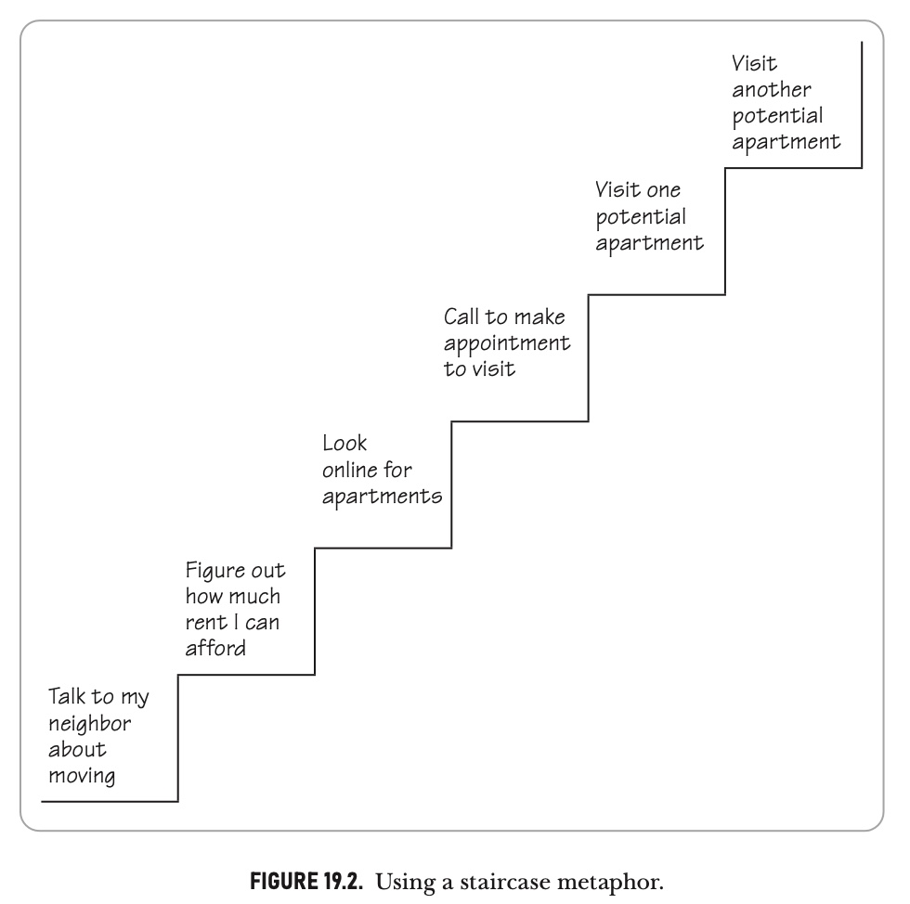
OCJENJIVANJE ZADATAKA I ANALOGIJA STUBIŠTA
Npr. depresivni klijenti olako se opterećuju zadacima koje moraju obaviti
Važnost rastavljanja zadataka na dijelove --> smanjenje opterećenosti percepcije udaljenosti od cilja i povećanje usredotočenosti na trenutni korak --> grafički prikaz koraka

Slide 8
IZLAGANJE
Koristimo kod izbjegavanja odnosno sigurnosnih ponašanja u koja klijent vjeruje kako će mu spriječiti tjeskobu ili straha od ishoda
Izbjegavanja --> trenutačno olakšanje --> produžava problem
Ideja je smanjiti izbjegavanje kako biste saznali jesu li uvjerenja i predviđanja o nekom strahu točna, a ujedno naučiti tolerirati tjeskobu
stvoriti hijerarhiju izbjegavanih sitaucija s klijenom
svaku ocjeniti na skali anksioznosti 1-10 od manje anksiozne na prvom mjestu do najviše
započeti sa izlaganjem po klijentovoj želji u narednom vremenskom periodu
CILJ: želimo da klijenti vjeruju: “Ova aktivnost nije opasna. Ne trebam je izbjegavati. Čak i ako dođe do lošeg ishoda, još uvijek mogu to podnijeti.”

Slide 9
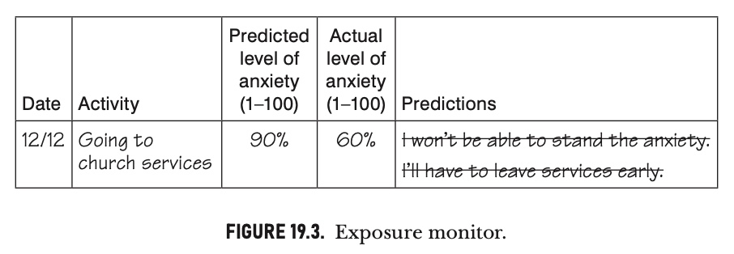
Često je korisna imaginarna izloženost
kod intenzivnije uplašenih klijenata i pri blažim izlaganjima
kod nepraktičnog redovitog izlaganja
Vjerojatnost obavljanja svakodnevnog izlaganja povećava se zadacima dnevnog ispunjavanja
Poteškoće pri primjeni izlaganja:
doživljavanje jakih emocija
razmišljanje o uznemirujućim ili strahovitim sitaucijama
imati bolna sjećanja
postați fiziološki uzbuđen
suočavanje s fizičkom boli

Slide 10
IGRANJE ULOGA
Koristi u različite svrhe:
otkrivanje automatskih misli
razvoj adaptivnog odgovora
modificiranje poredujućih i bazičnih vjerovanja
u učenju i vježbanju duštvenih vještina

Slide 11
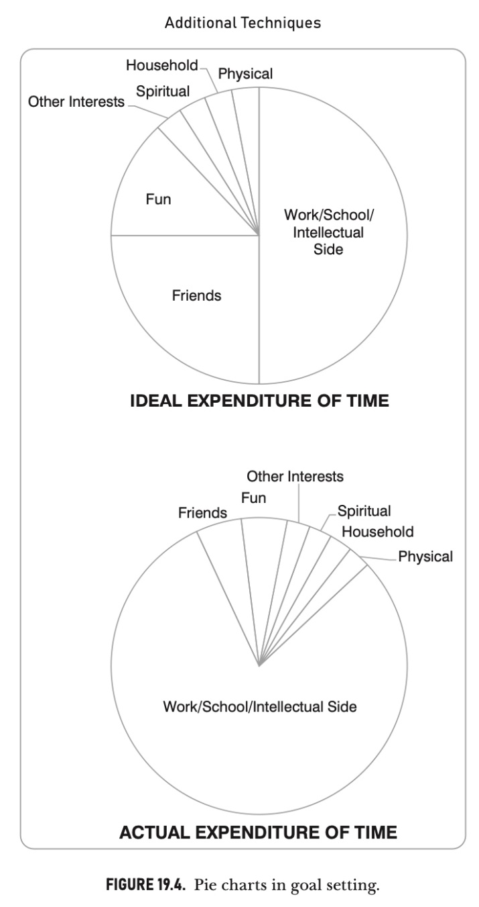
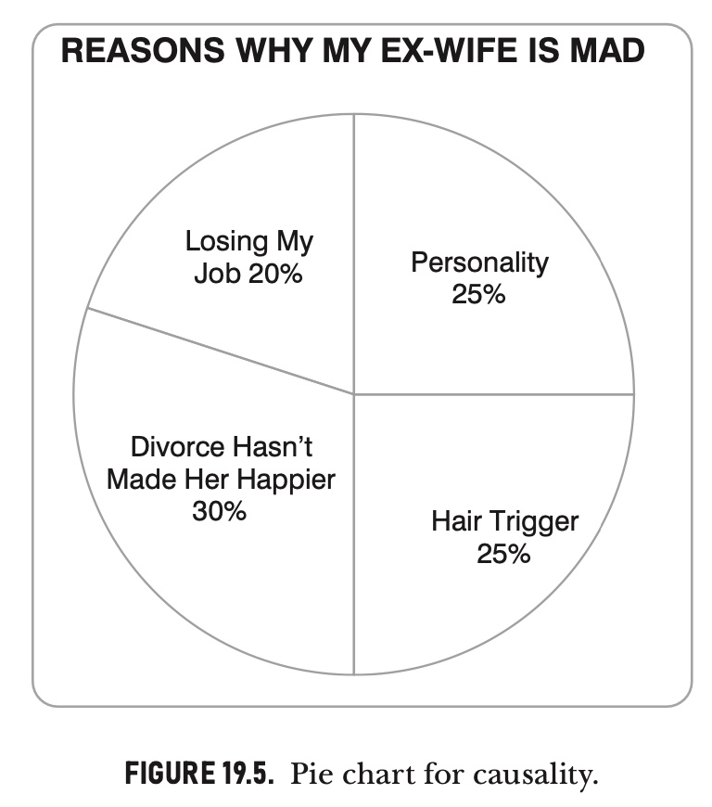
TEHNIKA „PITA”

Slide 12
SAMOUSPOREDBE
Automatske misli u obliku beskorisnih usporedbi
Usporedba sa:
onim kakvi su bili prije pojave poremećaja
s kakvim bi željeli biti
s drugima koji nemaju poremećaje
Fokus na funkcionalno uspoređivanje i koliko su napredovali

Slide 13
JUDITH: Maria, zvuči kao da si se ovaj tjedan dosta uspoređivala s drugim ljudima.
MARIJA: Da, valjda jesam.
JUDITH: I zvuči kao da ti je to uvijek pogoršavalo raspoloženje.
MARIJA: Da. Mislim, pogledaj me. Bilo je tako teško raditi samo osnovne stvari, poput organiziranja dnevnog boravka, plaćanja računa. …
JUDITH: Biste li bili tako strogi prema sebi, na primjer, da se morate poticati jer imate upalu pluća?
MARIJA: Ne, ali onda bih imala opravdan razlog za umor.
JUDITH: Nije li depresija legitiman razlog za umor? Možda nije fer uspoređivati se s ljudima koji nisu depresivni. Sjećate li se prve seanse kada smo razgovarali o nekim simptomima depresije: umor, nedostatak energije, poteškoće s koncentracijom, niska motivacija i tako dalje?
MARIJA: A-ha.
JUDITH: Dakle, možda postoji opravdan razlog da se moraš forsirati, iako drugi ljudi to ne čine ili ne moraju toliko?
MARIJA: (Uzdasi.) Valjda. . .
JUDITH: U redu, možemo li proći ono što možeš učiniti kada se uspoređuješ s drugima?
MARIJA: (Kima glavom.)
JUDITH: Što bi se dogodilo da si kažeš: "Čekaj malo. To nije razumna usporedba. Dopusti mi da se usporedim sa sobom u svom najgorem trenutku, prije nego što sam počela s terapijom, kada mi je cijeli stan bio u neredu, a ja sam cijeli dan provodila u krevetu ili na kauču."
MARIJA: Pa, shvatila bih da sada radim više.
JUDIT: A bi li ti se raspoloženje pogoršalo?
MARIJA: Ne, vjerojatno bolje.
JUDITH: Želite li isprobati ovu usporedbu kao dio svog akcijskog plana?
MARIJA: A-ha.
JUDITH: Što želiš zapisati?
MARIJA: Pretpostavljam da nije od pomoći uspoređivati se s drugim ljudima.
JUDITH: Posebno ljudi koji nisu depresivni. A što možete učiniti umjesto toga?
MARIJA: Mogla bih se sjetiti onoga što sada radim, a nisam radila prije nego smo počeli raditi zajedno.
JUDITH: Sjajno - želiš li zapisati te dvije stvari?

Slide 14
Hvala na pozornosti!

